Slide 1
PROYECTO DE GESTION DE EQUIPOS ROTANTES
PARA YPF
CARDOSO CAROLINA; FRANCINI STEFANIA; MARINI GRACIANA; LUBERTO JOAQUIN

Slide 2


ENTREGA 1
ÍNDICE
Presentacion del tema
ENTREGA 2
Alcance del proyecto
ENTREGA 3
Cronograma y PERT

Slide 3
1
PRESENTACION DEL TEMA
OBJETIVOS

Slide 4
1
INFORMACION ALMACENADA EN PLANILLAS
PROBLEMATICA
2
FALTA DE MEDICIONES REALES
DOCUMENTACION FISICA, FALTA DE REGISTROS Y MEDICIONES REALES, ESCASA SEGURIDAD DE LA INFORMACION
3
FALTA DE INFORMACION SOBRE EL ESTADO DE LOS EQUIPOS
4
INFORMACION CON DEBILIDADES EN SU ALMACENAMIENTO

Slide 5
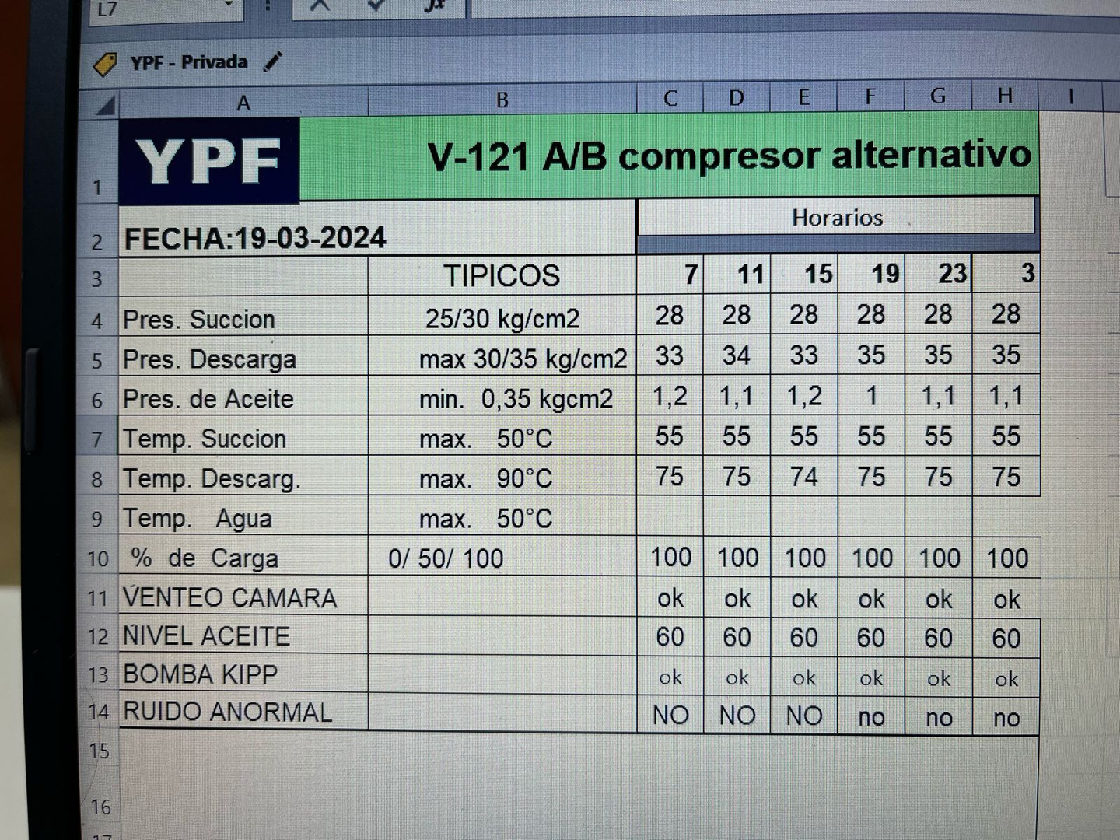
Planillas actuales

Slide 6
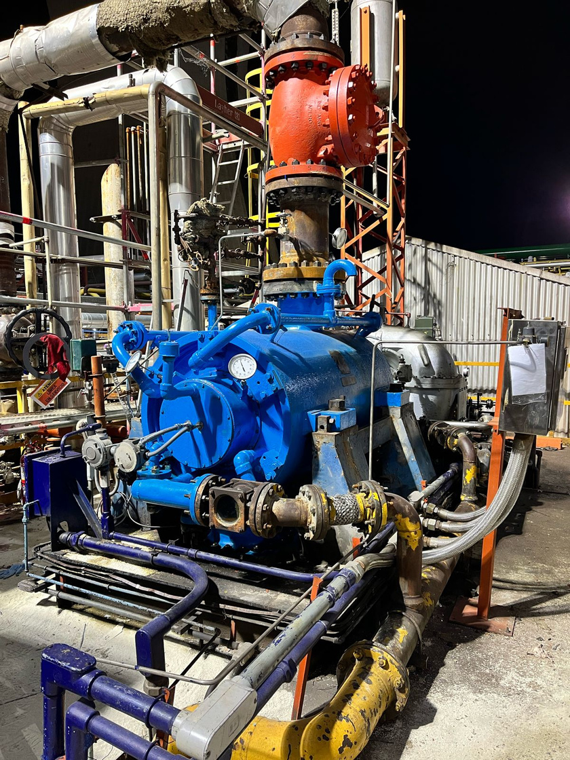
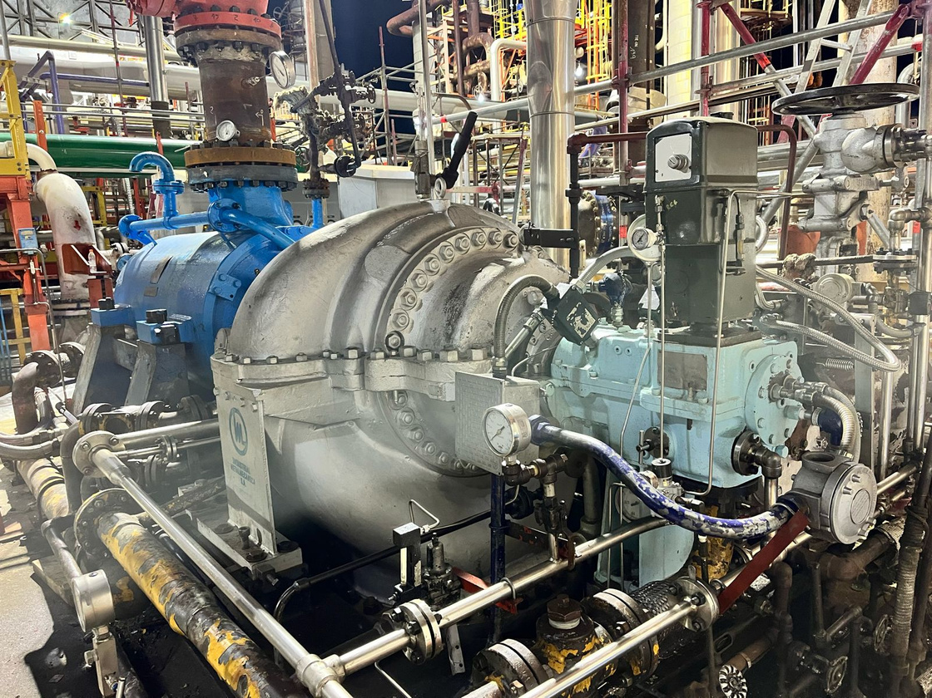
Equipos

Slide 7


GESTION DE EQUIPOS ROTANTES
OBJETIVOS GENERALES
CLIENTE
GARANTIZAR QUE LOS EQUIPOS ROTANTES FUNCIONEN DE MANERA ÓPTIMA, PUDIENDO OBTENER DATOS TANTO ESTADÍSTICOS COMO DE CONTROL DE LOS EQUIPOS, REGISTRANDO LOS VALORES OBTENIDOS AL REALIZAR LAS MEDICIONES.
YPF ES EL PRINCIPAL CLIENTE. LOS PRINCIPALES INTERESADOS SON LOS ENCARGADOS DE LOS EQUIPOS ROTANTES

Slide 8
2
ALCANCE DEL PROYECTO
INFORMACION GENERAL

Slide 9
ENTREVISTA
CADA EQUIPO TENDRÁ SU PROPIA PLANILLA DONDE SE ALMACENARAN LAS MEDICIONES DE TEMPERATURAS, VIBRACIONES Y PRESIONES.

Slide 10


Opciones para el operador
-Registrar temperaturas, presión y vibraciones.
-Ver nombres de equipos.
-Registrar observaciones sobre los equipos.
-Visualizar el horario de cargas.
PUNTOS CLAVE
Opciones para la confiabilidad mecánica
-VISUALIZAR LA CARGA REALIZADA POR LOS OPERADORES DE CAMPO.
-Editar la opción "observación confiabilidad" para informar estado y duración de la reparación.
-Enviar aviso a un supervisor informando que el equipo está disponible.
-Almacenar información de controles.

Slide 11


Opciones para el supervisor
Opciones jefe de planta
VER LISTADO DE EQUIPOS.
-Ver listado de operadores.
-Ver historial de toma de datos.
-Dar de alta un equipo tras su regreso del mecánico.
-Dar de baja un equipo en caso de problemas.
EL JEFE DE PLANTA SERA EL ENCARGADO DE DAR DE ALTA/BAJA UN USUARIO. ASI COMO TAMBIEN SERA CAPAZ DE ACCEDER AL HISTORIAL DE LA CARGA DE DATOS Y DESIGNAR LOS HORARIOS EN LOS QUE LAS MEDICIONES DEBERAN REALIZARSE.
PUNTOS CLAVE
Opciones operador de consola
-DAR DE ALTA UN EQUIPO TRAS SU REGRESO DEL MECÁNICO.
-Dar de baja un equipo en caso de problemas.
-Acceder a la carga realizada por el operador de campo.
-Consignar equipo.
-Desconsignar equipo.
-Reportar fallos en los equipos.

Slide 12
Objetivos generales
Carga de datos
-DESARROLLAR UN SOFTWARE QUE PERMITA EL REGISTRO Y MONITOREO DETALLADO DE LOS
distintos equipos(bombas, compresores, ventiladores) anticipándose a posibles
fallas y optimizando el mantenimiento predictivo para reducir el porcentaje de
reparaciones.
-AUTOMATIZAR LA NOTIFICACIÓN DE ANOMALÍAS.
-Facilitar la carga y visualización de datos.
-DOCUMENTAR Y REPORTAR EL ESTADO DE LOS EQUIPOS.
OBJETIVOS DEL SISTEMA
Usuarios
Mediciones
-REGISTRAR A TODOS LOS USUARIOS DEL SISTEMA.
-Establecer accesos diferentes para cada usuario.
-IMPLEMENTAR UN SISTEMA DE REGISTRO DETALLADO.
-Establecer procedimientos de medición regulares.
-Restringir el acceso a valores previos.

Slide 13
1
DIGITALIZAR PLANILLAS
Convertir las planillas de estado y mediciones de los equipos en formato digital.
2
CARGA DE DATOS
REQUISITOS
Permitir a los operadores de campo registrar datos de temperatura, presión y vibraciones.
REQUISITOS FUNCIONALES DEL SISTEMA.
3
CONTROL DE HORARIOS
Llevar un control riguroso de los días y horarios de carga de información, permitiendo solo una hora adicional para registrar datos.
4
NOTIFICACION DE ANOMALIAS
Generar alertas automáticas cuando los valores registrados queden fuera de los parámetros normales.

Slide 14
1
CONTROL DE ACCESO
Implementar medidas de seguridad para asegurar que solo usuarios autorizados puedan acceder al sistema.
2
PROTECCION DE DATOS
REQUISITOS
Garantizar la confidencialidad y la integridad de los datos almacenados en el sistema.
REQUISITOS NO FUNCIONALES DEL SISTEMA
3
USABILIDAD
Diseñar una interfaz intuitiva y fácil de usar para minimizar el tiempo de formación necesario para los usuarios.
4
TIEMPO DE RESPUESTA
Asegurar tiempos de respuesta rápidos para la carga y consulta de datos.

Slide 15

1
ALCANCE
Gestion de usuarios y permisos
2
3
4
Procedimientos de Medición y Notificación de Anomalías
Seguridad y Control de Acceso
Registro y carga de datos
5
6
7
Seguimiento de Reparaciones y Estado de Equipos
Almacenamiento y Gestión de Datos
Reportes y Análisis de Datos

Slide 16
INICIO DEL PROYECTO
Definicion del proyecto.
ANALISIS Y DISEÑO
ESTRUCTURA DE DESGLOSE DEL TRABAJO
Recolección de datos y diseño de la interfaz.
DESARROLLO DEL SISTEMA
Obtener un código que funcione y cumpla las pautas.
PRUEBAS Y AJUSTES
Pruebas para la aceptacion del sistema.
IMPLEMENTACION
Despliegue del sistema en la planta.
CIERRE DEL PROYECTO
Revision final y cierre.

Slide 17
MUCHAS GRACIAS!
¿CONSULTAS?

